Slide 1
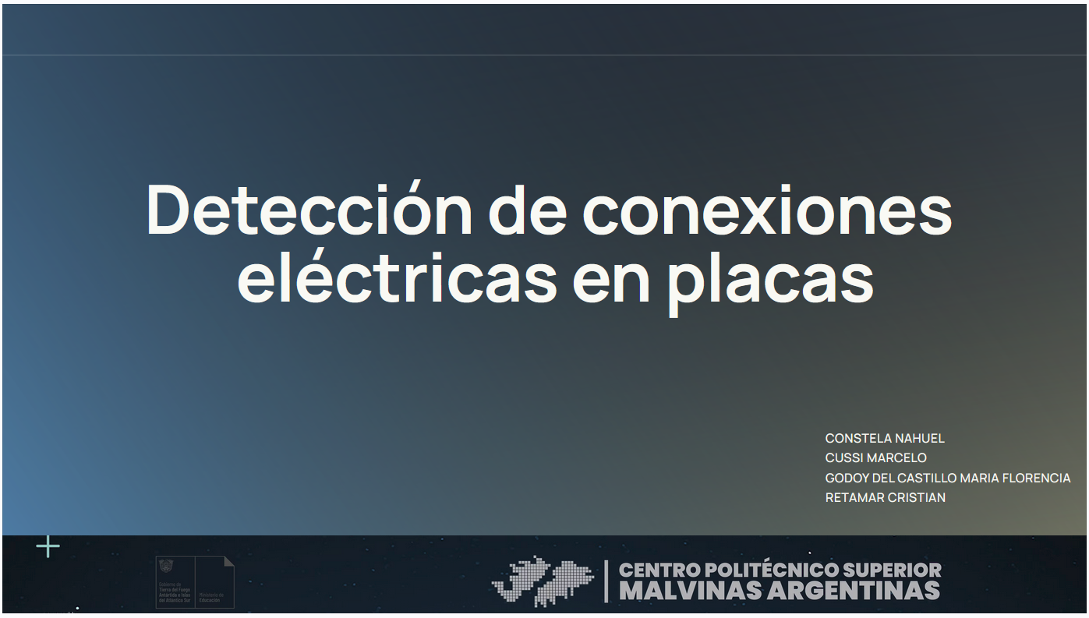

Slide 2
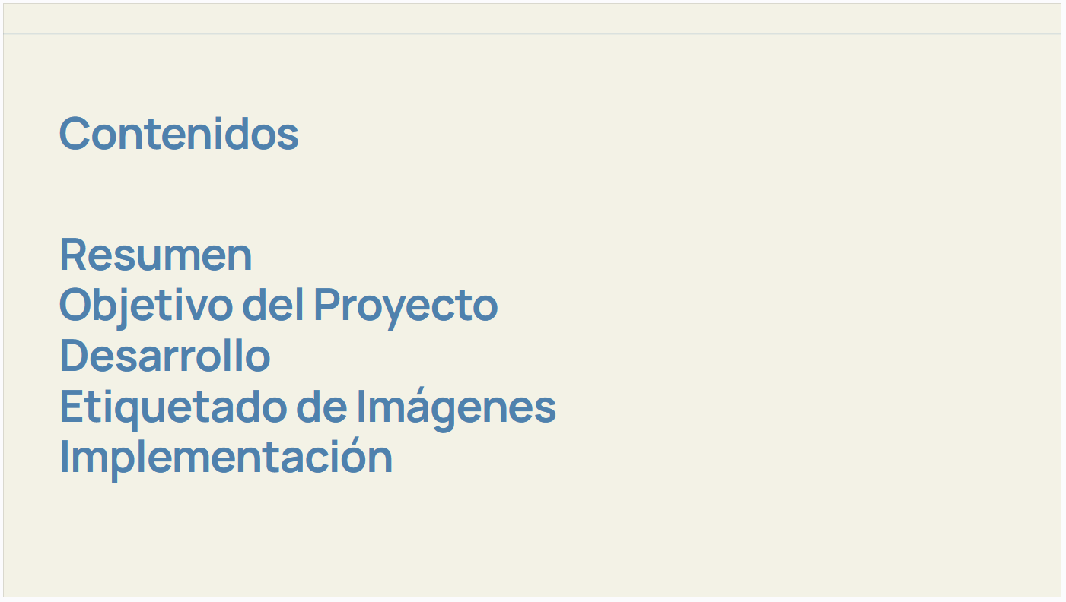

Slide 3
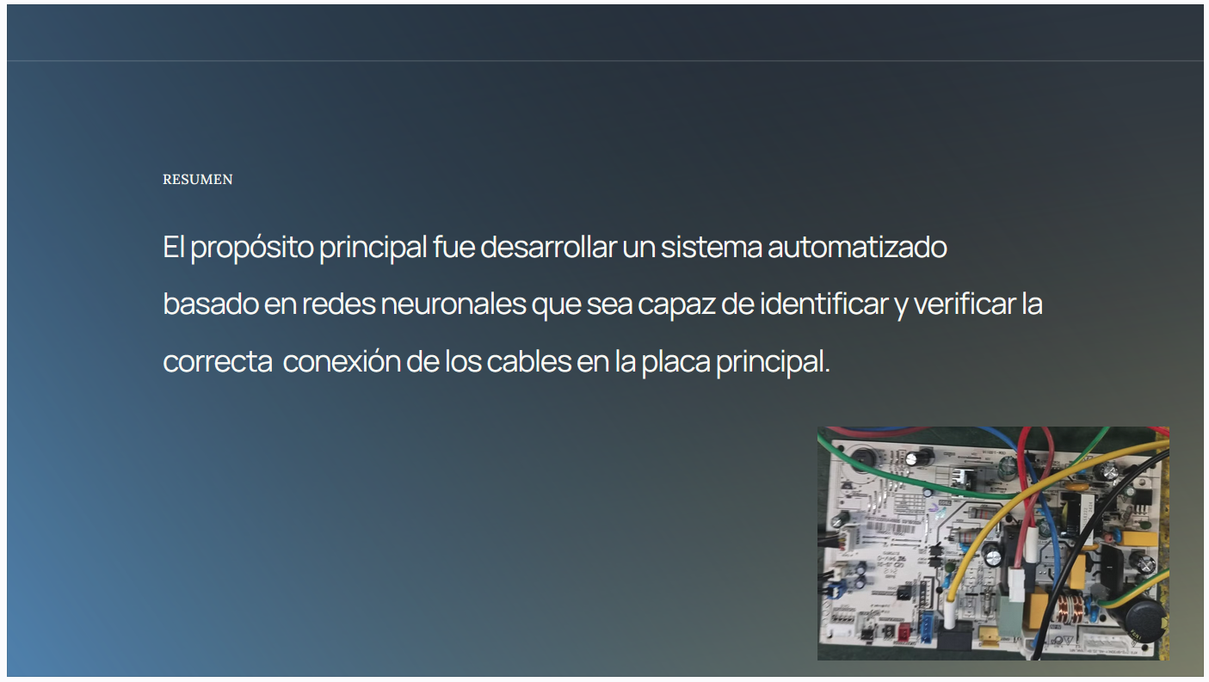

Slide 4
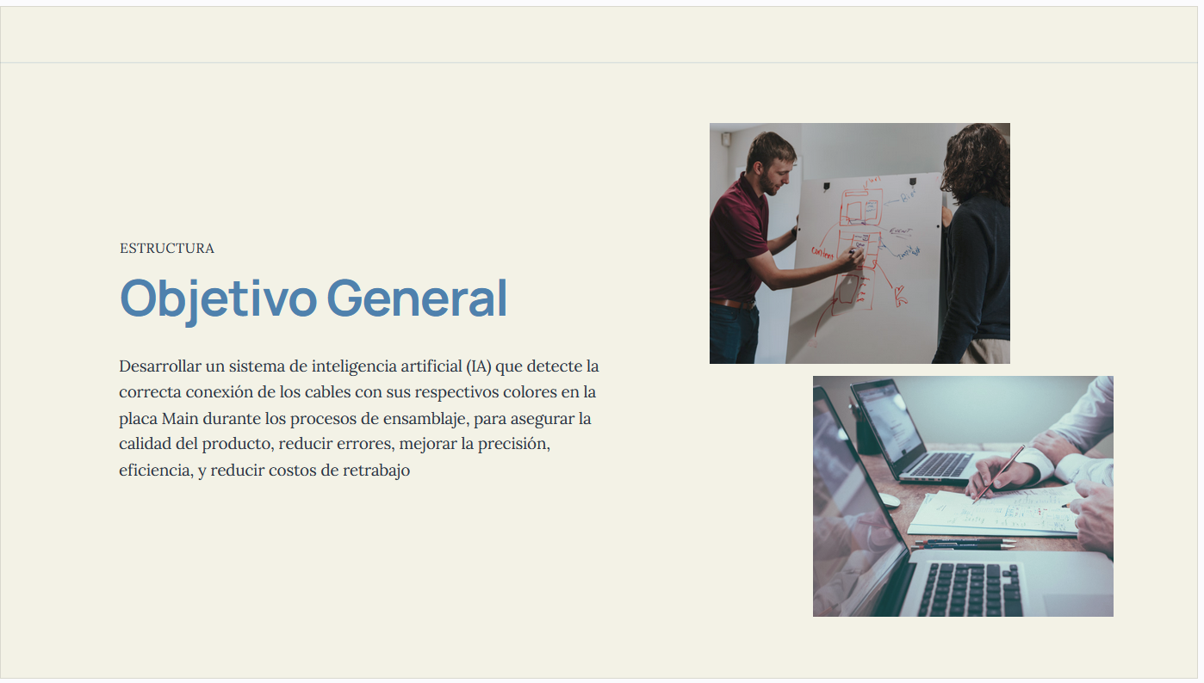

Slide 5


Slide 6
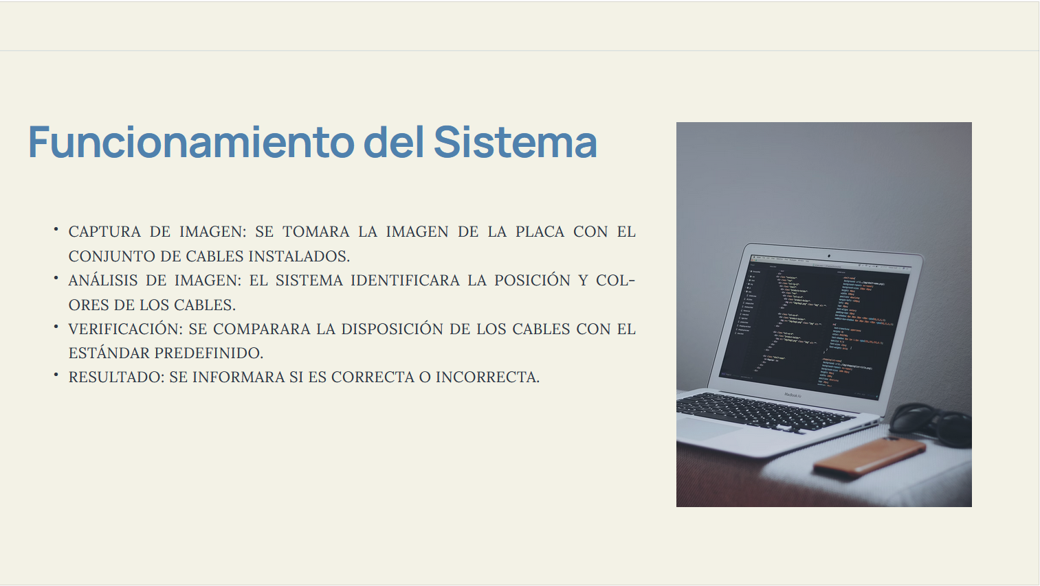

Slide 7


Slide 8
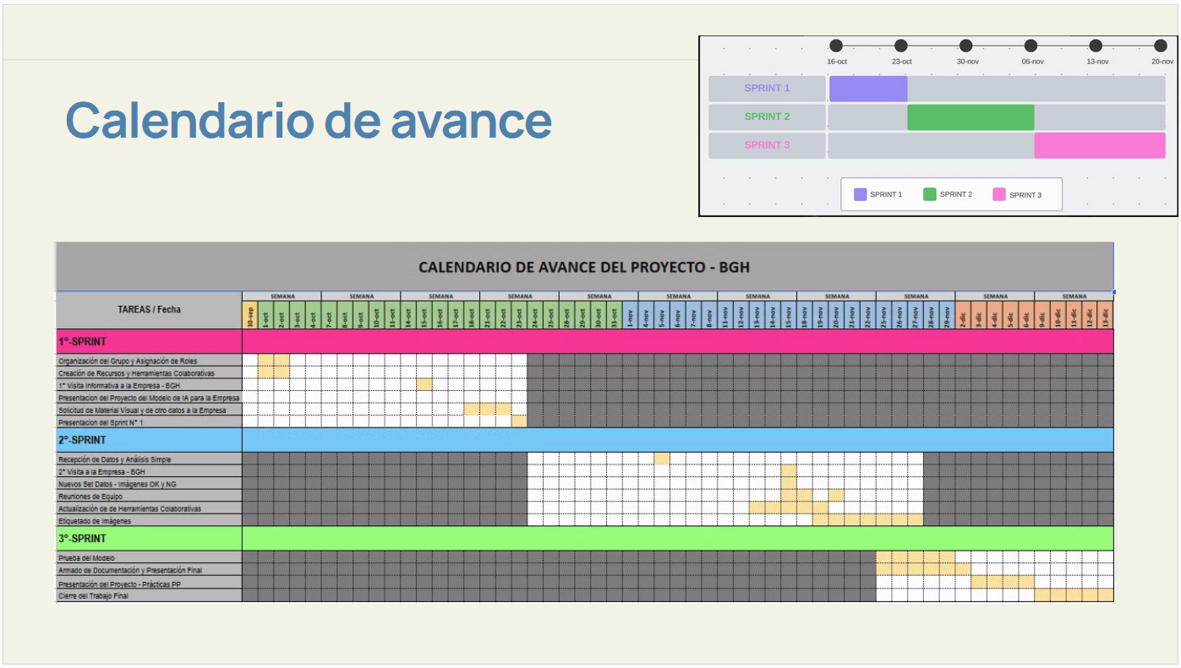

Slide 9
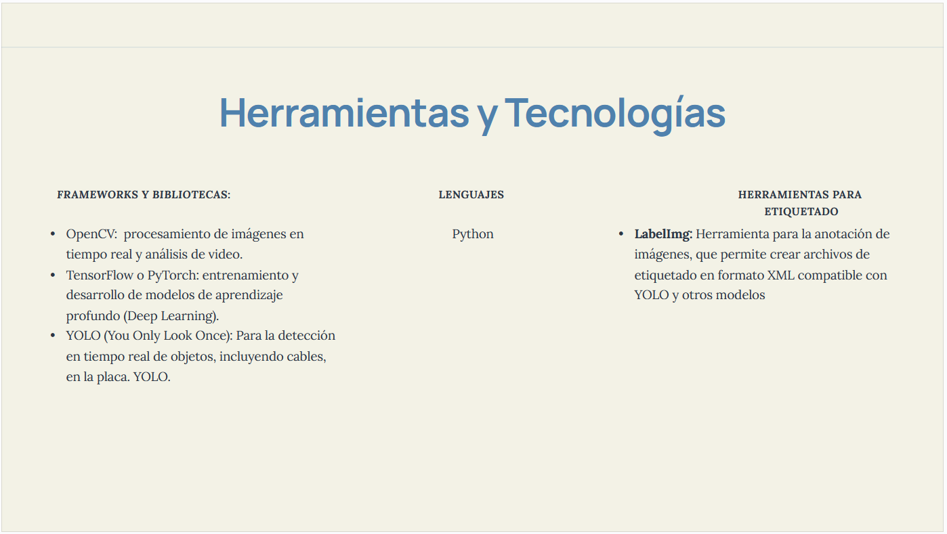

Slide 10
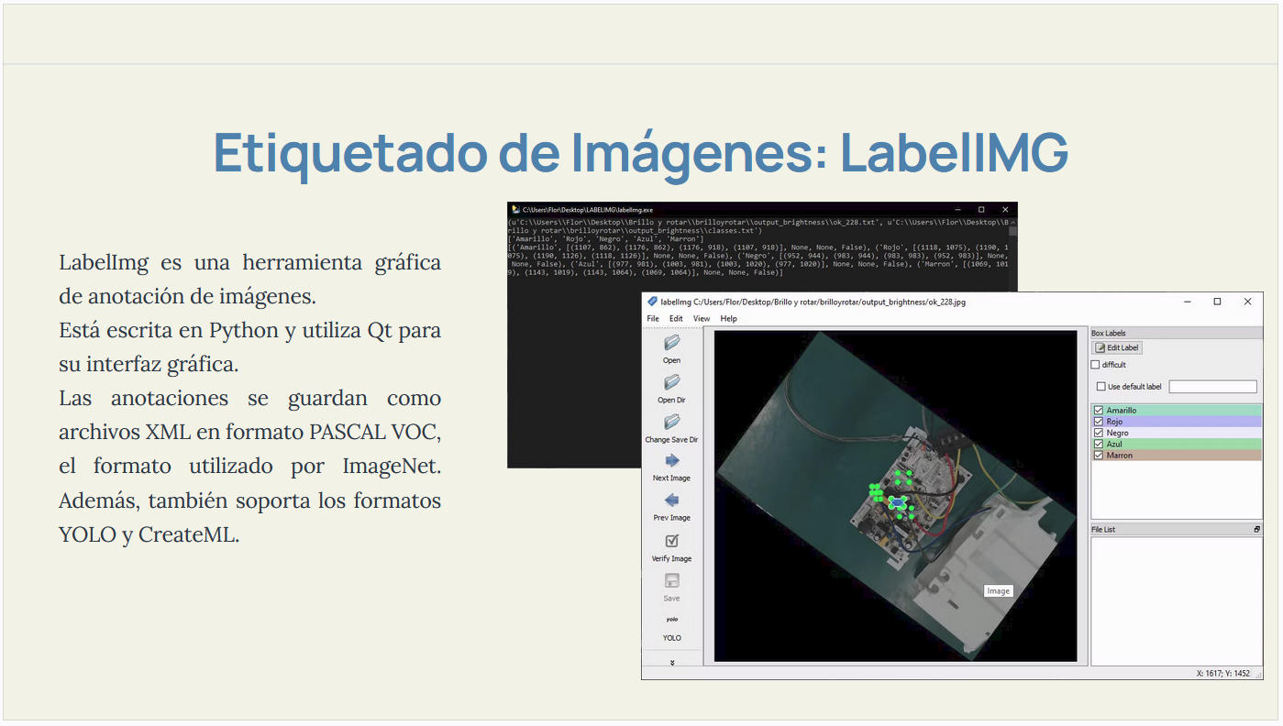

Slide 11
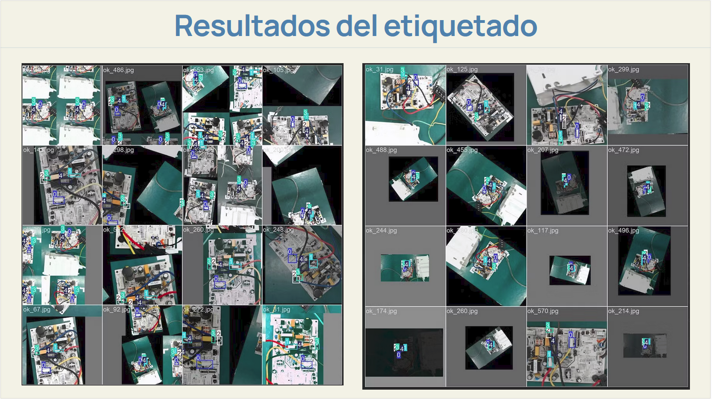

Slide 12
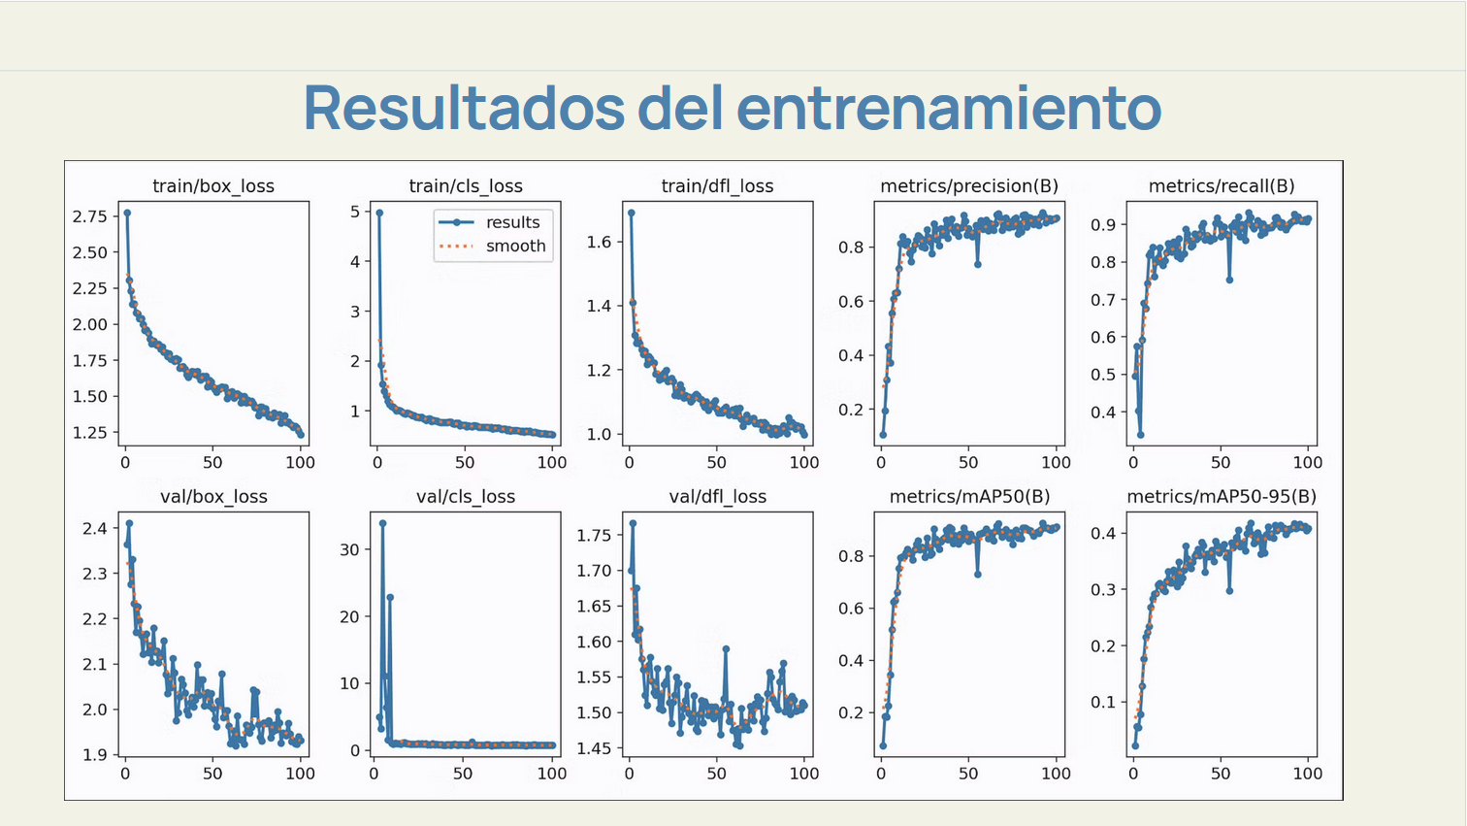
Notes:
Pérdidas de entrenamiento y validación (superior e inferior izquierda)
Las pérdidas (train/box_loss, train/cls_loss, train/dfl_loss y sus equivalentes de validación) muestran una disminución progresiva, lo que indica que el modelo está aprendiendo a realizar predicciones más precisas con el tiempo.
La convergencia estable de estas curvas sugiere que el modelo no está sobreentrenando.
Precisión y exhaustividad (metrics/precision y metrics/recall):
Ambas métricas aumentan consistentemente, indicando que el modelo mejora tanto en identificar correctamente los objetos como en no dejar fuera instancias relevantes.
mAP (Mean Average Precision):
El mAP a diferentes umbrales (mAP50 y mAP50-95) también mejora, mostrando que el modelo está obteniendo un mejor desempeño global en la tarea de detección.
Estos resultados sugieren que el modelo en general tiene un buen desempeño y es adecuado para la tarea que indicamos.

Slide 13
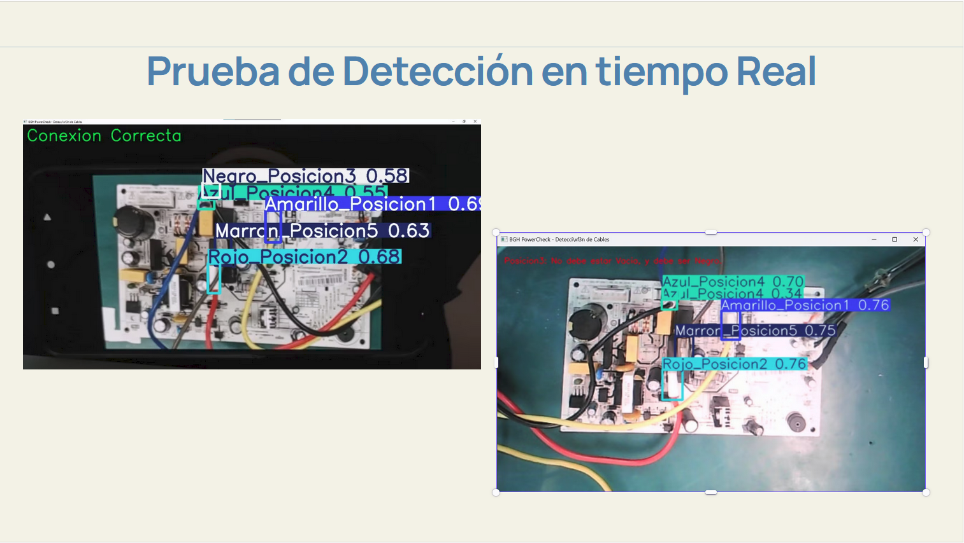

Slide 14
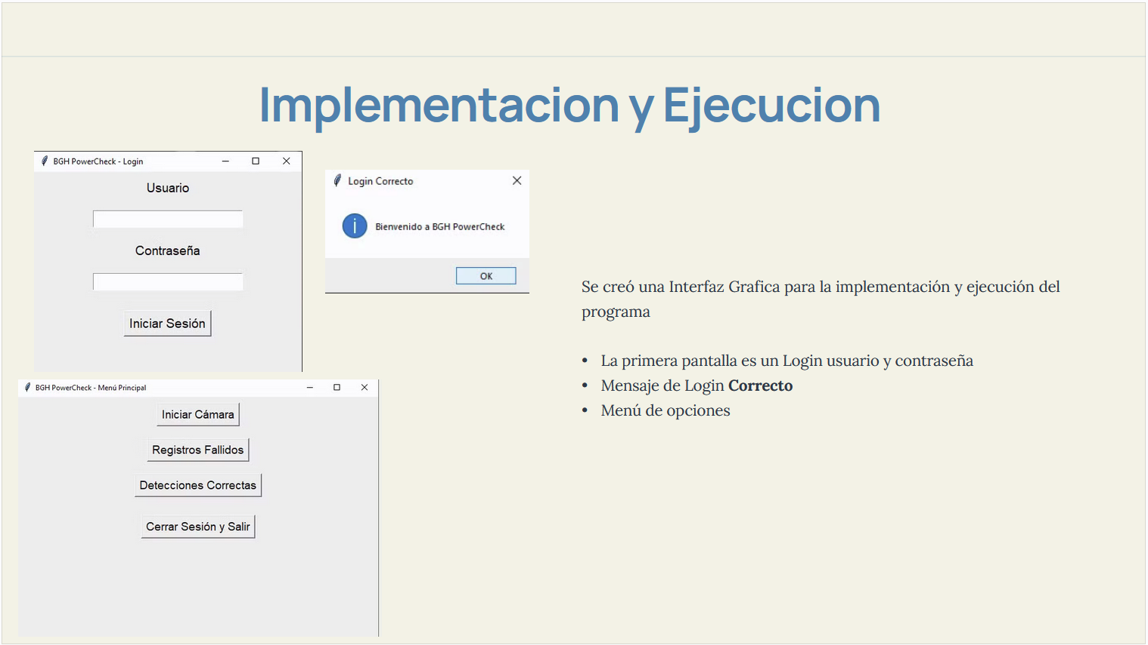

Slide 15
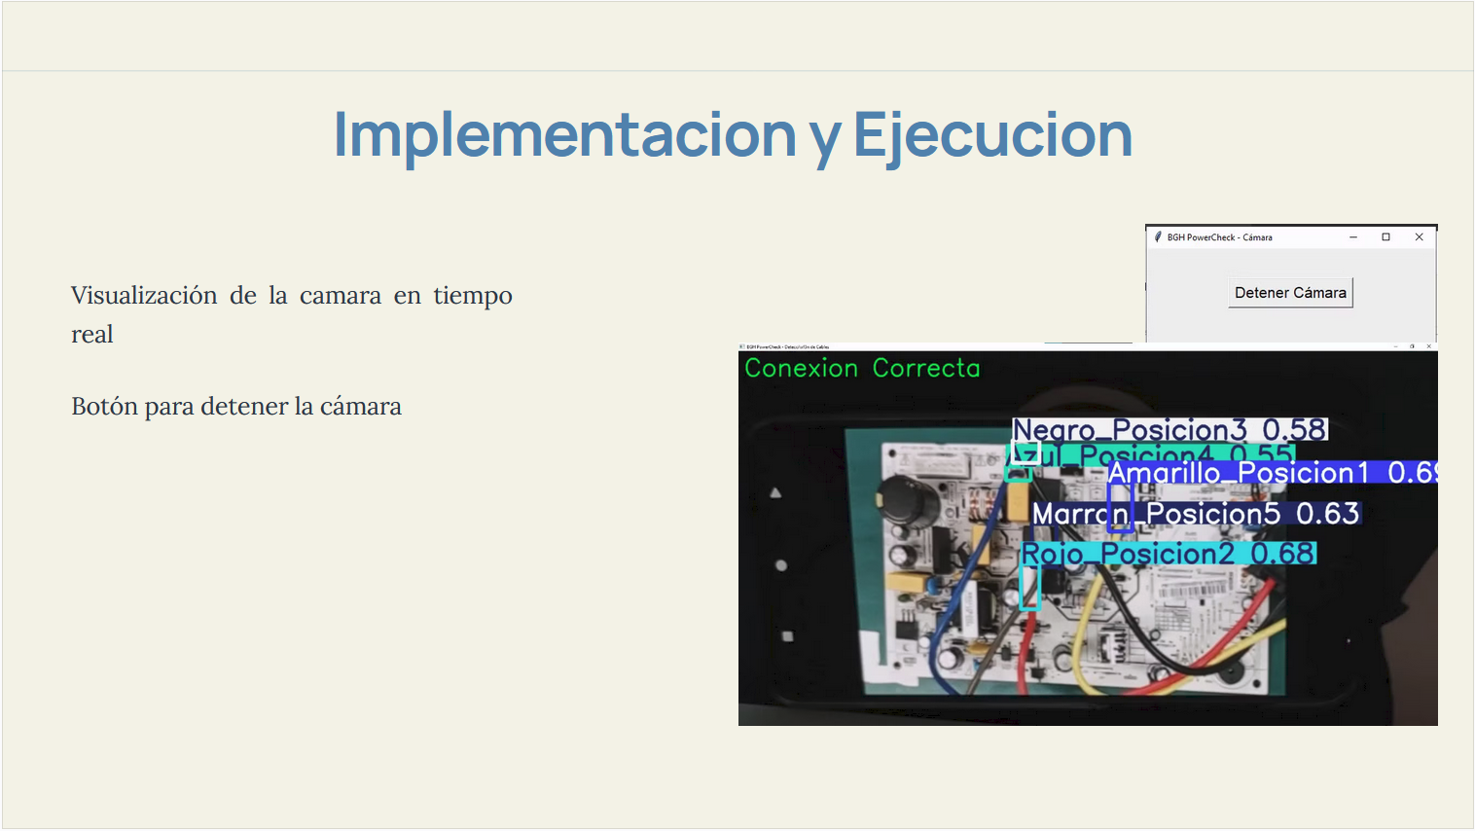

Slide 16


